Slide 1

需求工程项目计划
汇报人：G07 日期：2022年2月28日

Slide 2
1.项目总计划
目录
2.项目子计划
3.小组分工及评价
4.会议纪要

Slide 3
01
项目总计划

Slide 4
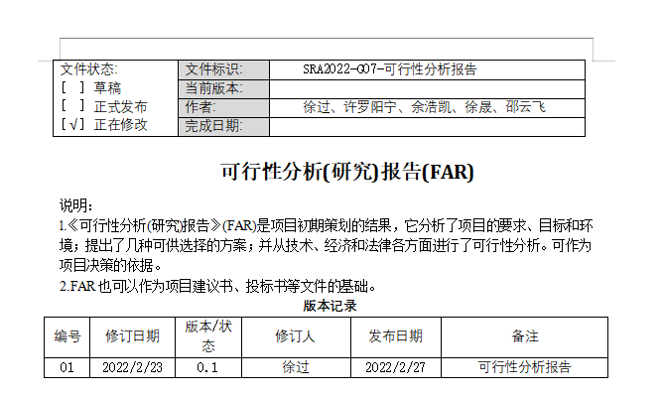
项目可行性分析报告
目录
1引言
2引用文件
3所需工作概述

Slide 5
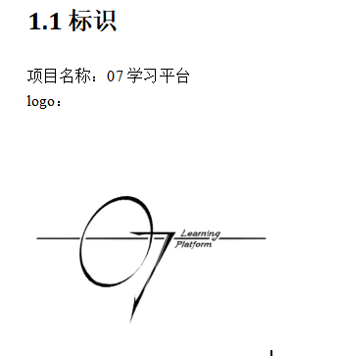
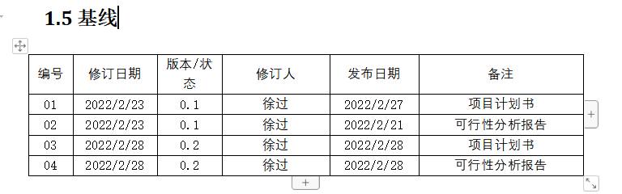
项目可行性分析报告-1引言
系统概述 为了使软件需求这门课上的出色，使学生能够获得最多的资料，使学生及时的了解世界需求工程的最新动态，以及学生和教师的有效地沟通，老师提出了这么一个设想；作为他的学生也需要一个与教师及同学之间相互交流，及获取资料的平台；还有一些同学并没有选这几门课，但是也想了解软件需求、软件项目管理、软件测试、软件体系结构等的相关知识，以备到时决定该选不选这门课程。通过这三方提出的需求考虑，可以做一个软件工程专业课程学习、交流系统，这个系统可以是网站形式，也可以在移动端部署。
文档概述 1.项目计划书描述开发者实施软件开发工作的计划，本文档中“软件开发”一词涵盖了新开发、修改、重用、再工程、维护和由软件产品引起的其他所有的活动
2.项目计划书是向需求方提供了解和监督软件开发过程、所使用的方法、每项活动的途径、项目的安排、组织及资源的一种手段。

Slide 6
项目可行性分析报告-2引用文件
1.http://openstd.samr.gov.cn/bzgk/gb/newGbInfo?hcno=84C42B6277D2714B7176B10C6E6B1A44 国家标准网GB8567-2006 2022/2/23
[2][美]凯西·施瓦尔贝.IT项目管理第8版[M].北京:机械工业出版社,2017
[3]张海藩、牟永敏.软件工程导论第6版[M].北京:清华大学出版社,2013
[4]谭火彬.UML2面向对象分析与设计第2版[M].北京:清华大学出版社,2019
[5][美]KarlWiegers，JoyBeatty.软件需求第3版[M].北京:清华大学出版社,2016

Slide 7
项目可行性分析报告-3所需工作概述
本项目以需求分析为主，主体工作分为三个部分 1）项目计划 1、拟定章程 2、拟定甘特图 3、修订WBS 4、修订OBS 5、项目干系人分析 6、预算计算 7、风险预测 8、人力资源调配 9、培训计划 10、会议纪要 2）可行性分析 1、SWOT 2、可选的方案拟定 3、经济可行性分析 4、技术可行性分析 5、法律可行性分析

Slide 8
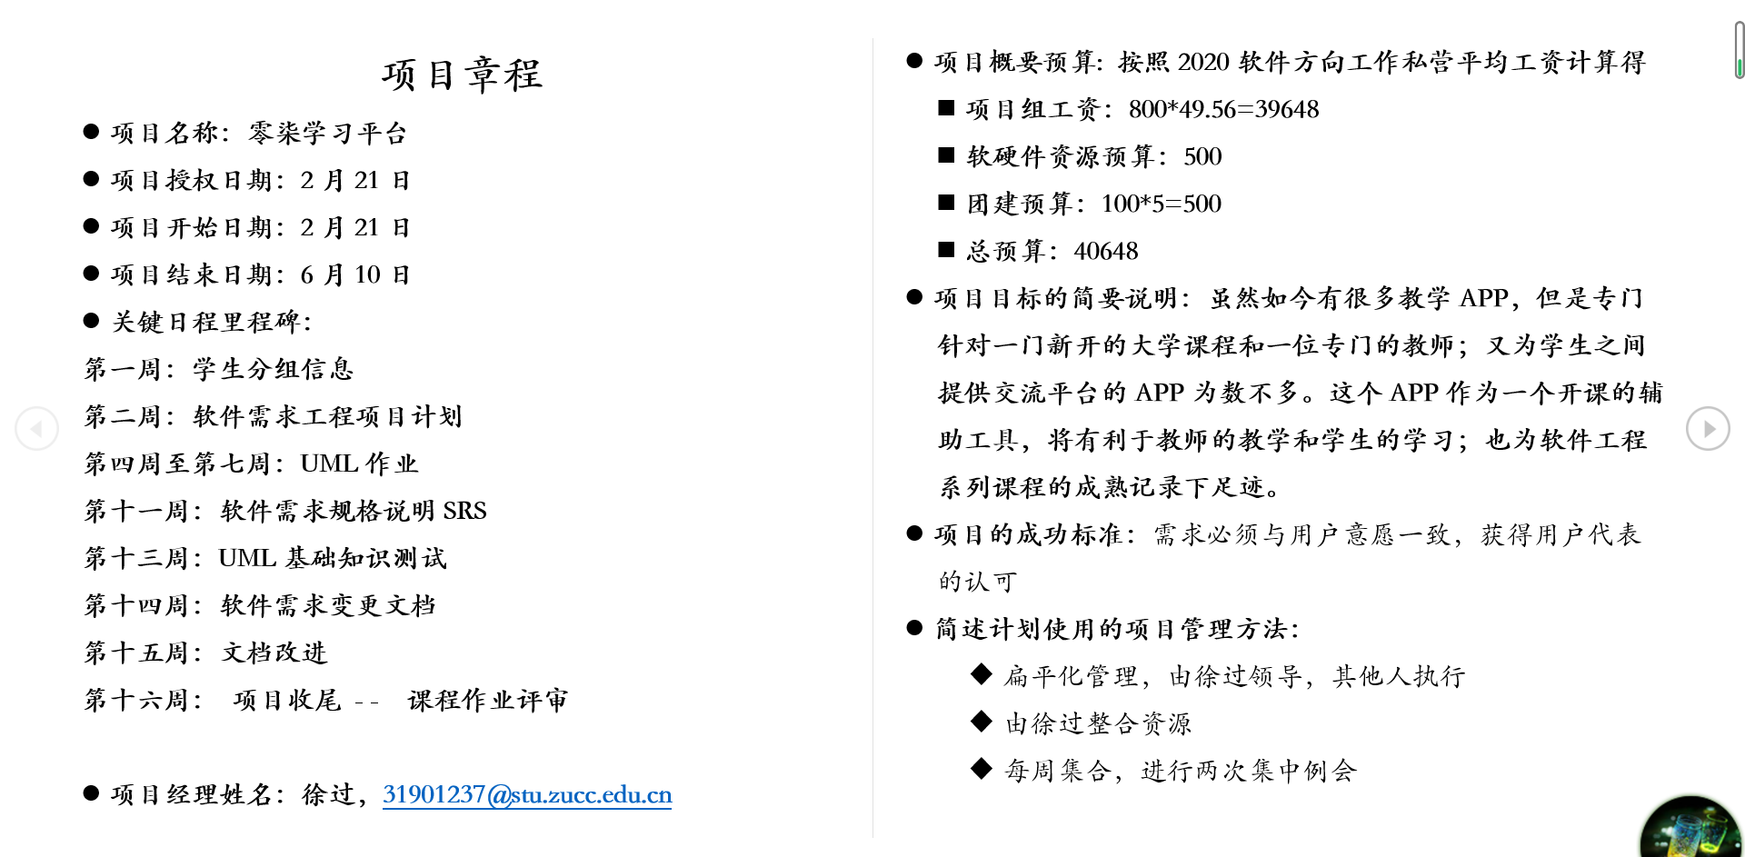
项目章程

Slide 9
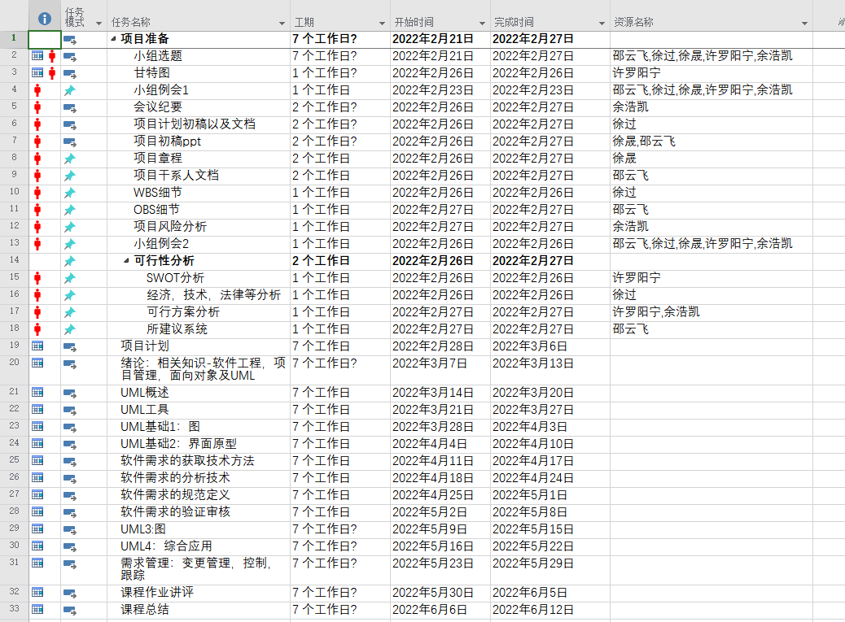
工作分解

Slide 10
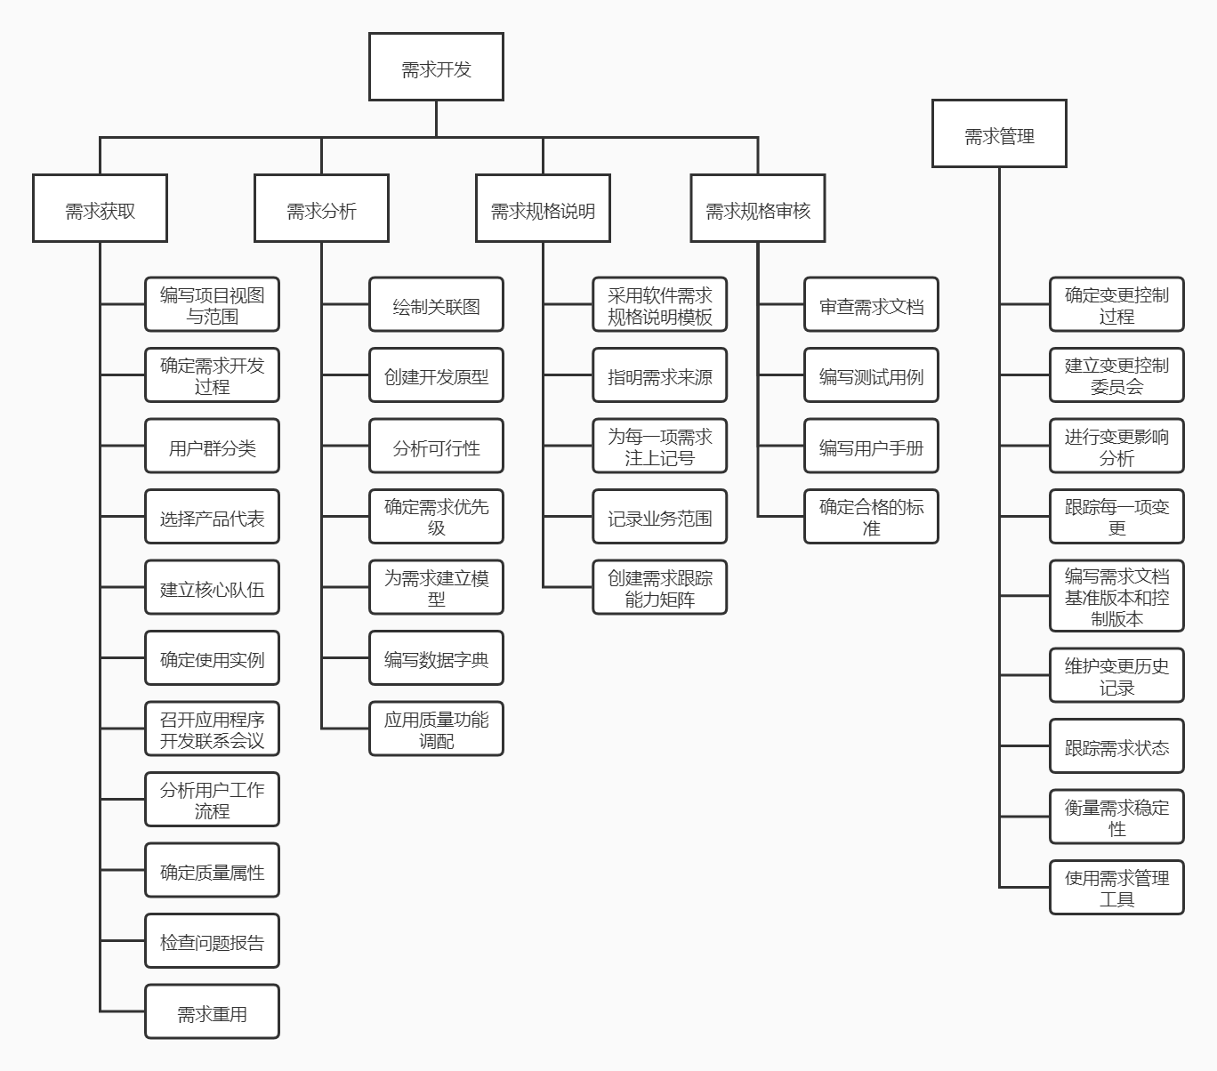
项目计划WBS结构

Slide 11
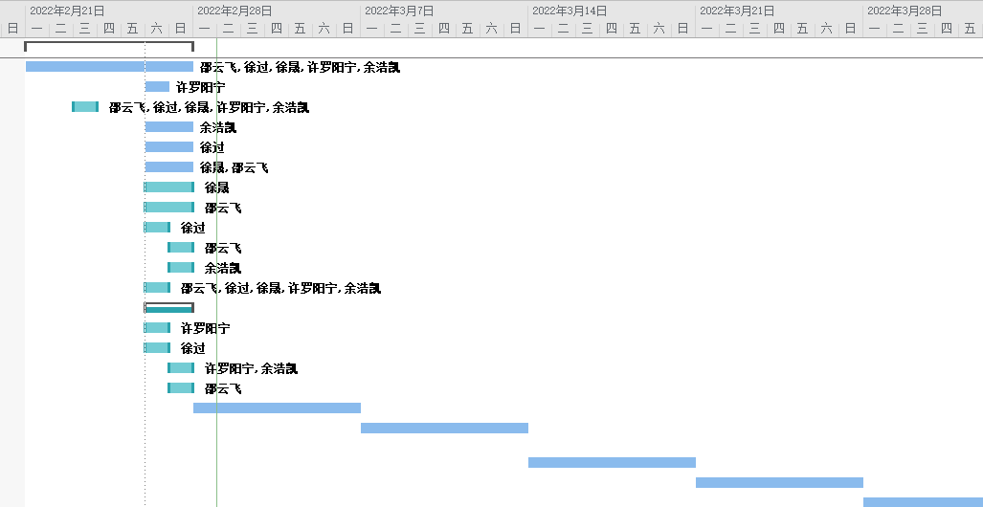
GANTT图

Slide 12
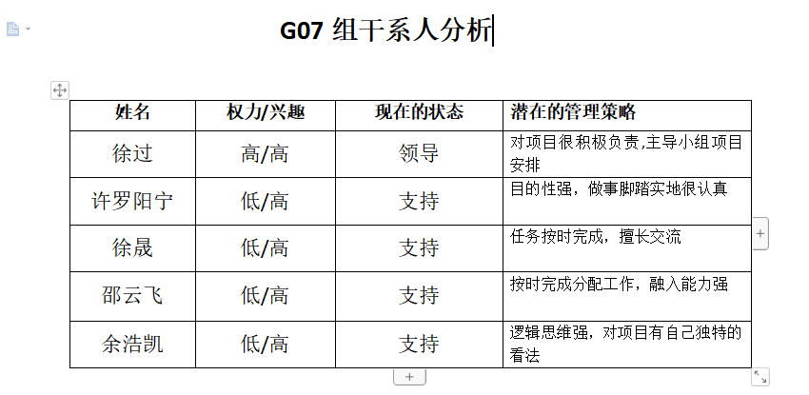
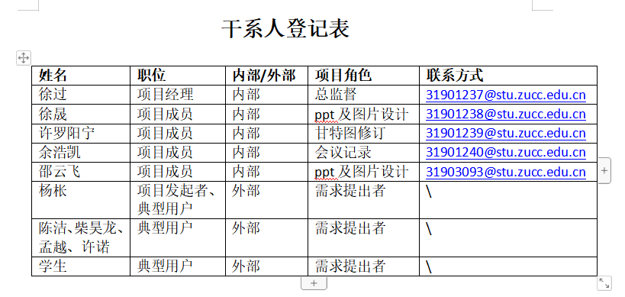
项目干系人分析

Slide 13
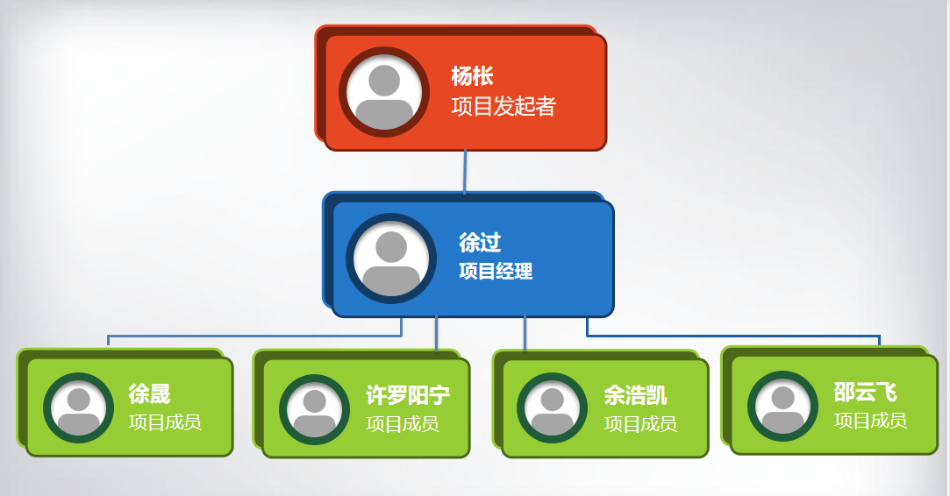
项目组织结构OBS图

Slide 14
SWOT分析
优势（Strength） 1本平台是为了学生与老师之间的交流与互动而设计，平台开发者贴近两类受众。 2开发者对信息网络知识比较了解。 3平台开发小组人员组织结构简单清晰，易于交流沟通，目的较易达成一致。 4本平台因为前期成本低，如果发行，价格具有竞争优势
劣势（weakness） 1小组成员开发经验相对薄弱， 2小组属于刚起步阶段，预算比较低
机会（oppoturnity） 1随着国家网络安全法的普及，国家对网络软件的扶持政策力度大。 2该类软件较少，所以市场巨大 3竞争队手同样处于起步阶段
威胁（thread）
1小组成员人员少，有完不成目标的风险 2有可能无法较好地分析客户的需求 3同类替代产品多 4客户的偏好会有所改变

Slide 15
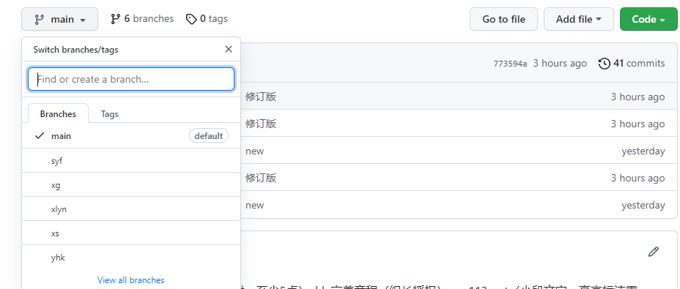
配置管理工具GITHUB
五个人分别有五个个人分支和一个总分支

Slide 16
02
项目子计划

Slide 17
项目风险
内在风险 1. 技术上的风险
1.1 APP要求提供对外服务的能力,保证至少300名同学上课辅助服务的要求，成员对，数据存储能力,网络服务吞吐能力,数据安全特性等技术方面有所欠缺。可能导致无法达到需求，或是app运行过程卡顿，数据流失等问题。 风险应对计划:每周对组员进行相关知识技术的培训，来降低风险产生的概率 1.2APP规模较大，代码量较大，可能无法在期限内完成 风险应对计划:时间分配上尽量多分配到代码实现环节 2．人员管理方面的风险
每个组员时间安排方面，有出现无法统一的情况，分配任务验收时可能出现某一组员完成不了任务的情况，主要出现在后期的可能性大，因为每个人会有别的大作业，或是事情。 风险应对计划：会议法，每位组员在会议时尽可能的提出自己的状态以及时间安排，辅助组长分配任务，协调有问题的组员 外在风险 3．商业风险
3.1app只用于教学，要求画面简洁明了，只有得到学校的资金才可以维持，无其他盈利方式，硬件软件方面的支出不稳定 风险应对计划：前期硬件软件支出可以先选择低费用高性价比模式，直到拿到学校的资金在进行升级 3.2竞争激烈，有很多小组同时开发交流学习平台，也可能出现核心代码流出被抄袭的风险。 风险应对计划：提高对核心代码的保护，功能方面要着重自己独有的特色功能，以提高竞争力

Slide 18
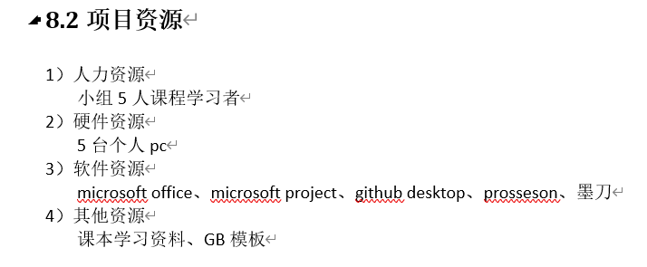
项目人力资源

Slide 19
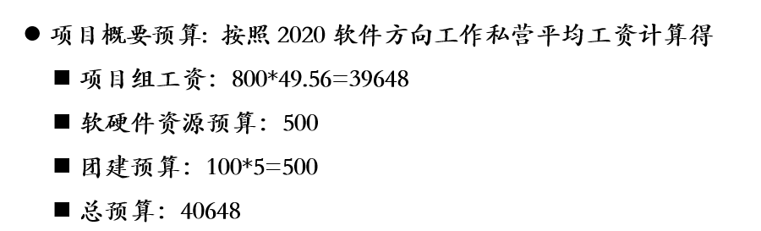
项目预算
工作量估算
5*16*5*2=800（小时） 共5人花费共800小时工作（按每日工作两小时计）

Slide 20
03
小组分工
及评价

Slide 21
小组分工
徐过
姓名
徐晟
邵云飞
姓名
许罗阳宁
余浩凯
组长，监督，任务安排
Nunc viverra imperdiet enim. Fusce est. Vivamus a tellus
组员，日程安排
组员，ppt及图片设计
组员，ppt及图片设计
组员，会议记录

Slide 22
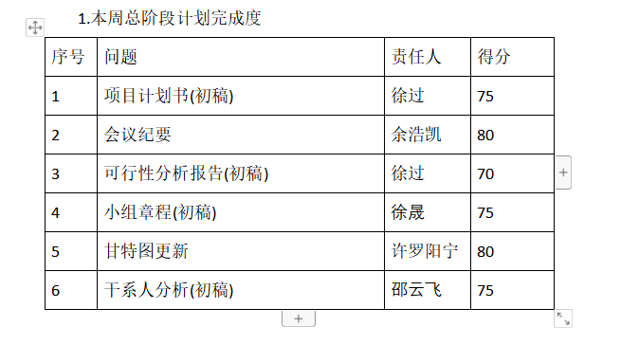
小组评价

Slide 23
04
会议纪要

Slide 24
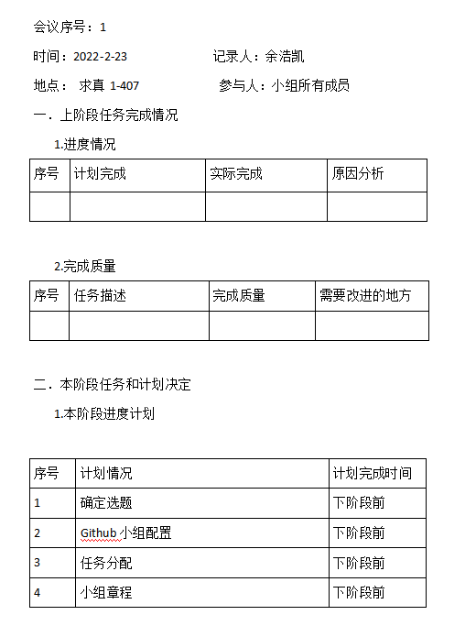
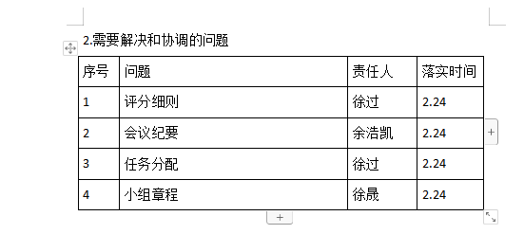
会议纪要1

Slide 25
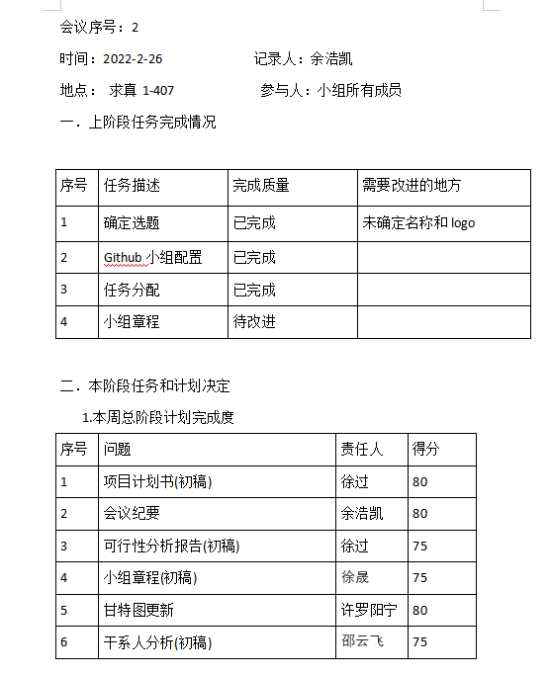
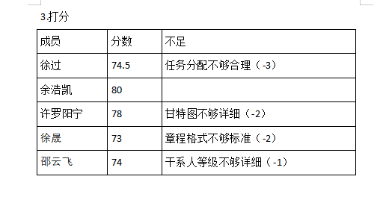
会议纪要2

Slide 26
THANKS!

